Slide 1

Progetto di MACHINE LEARNING
Corso Di LAUREA MAGISTRALE IN INFORMATICA(LM-18)
Damiano Ficara: 919386 Luca Perfetti 919835 Alessandro Cassani 920015

Slide 2

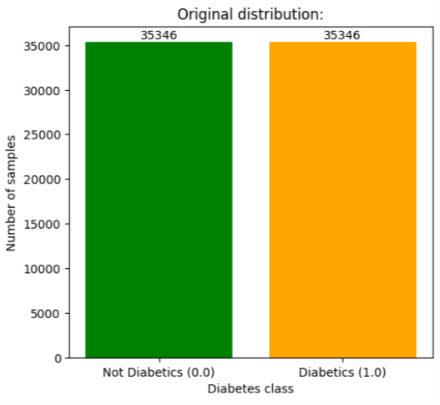
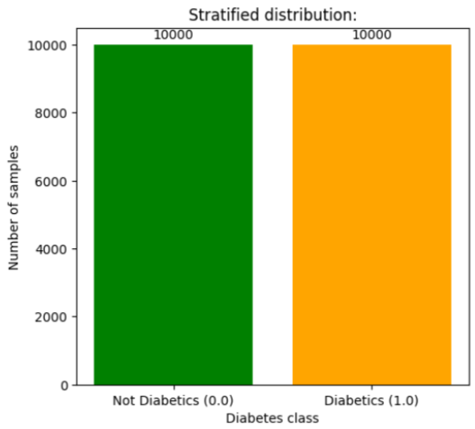
RIDUZIONE DEL DATASET
Riduzione del dataset tramite campionamento stratificato
Obiettivo della strategia: Preservare le distribuzioni della classe target
Processo di campionamento: Divisione in gruppi omogenei e estrazione casuale
Benefici del dataset ridotto: Rappresentatività, efficienza computazionale, tempi di addestramento ottimizzati
Da 70.692 campioni a 20.000

Slide 3
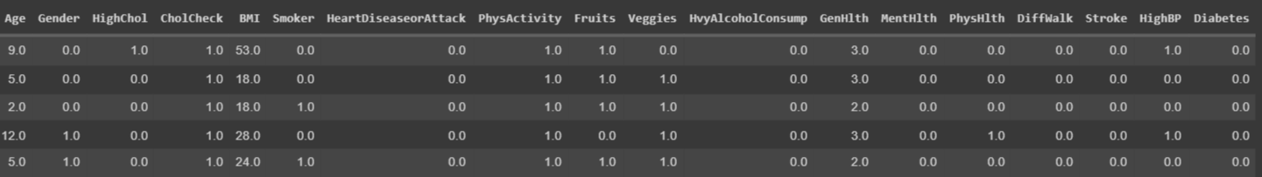
Le componenti del dataset
Le feature possono essere suddivise in due categorie principali: categoriche e non categoriche
Esempi di variabili categoriche includono: Feature binarie (es. Fumo Sì/No), Età, Stato di salute generico (GenHlth). Definiscono le informazioni sulle caratteristiche degli individui.
Esempi di variabili non categoriche comprendono: BMI (Indice di Massa Corporea), MentHlth (Salute Mentale), PhysHlth (Salute Fisica). Offrono misurazioni quantitative della salute degli individui.

Slide 4

Prime operazioni sul dataset
Conversione delle Features da float64 ad int64:
migliore rappresentazione visiva.
riduzione del quantitativo di memoria utilizzato.
Controllo della presenza di valori nulli
Identificazione ed eliminazione dei duplicati

Slide 5
Una panoramica sulle distribuzioni delle classi nelle feature binarie

Slide 6

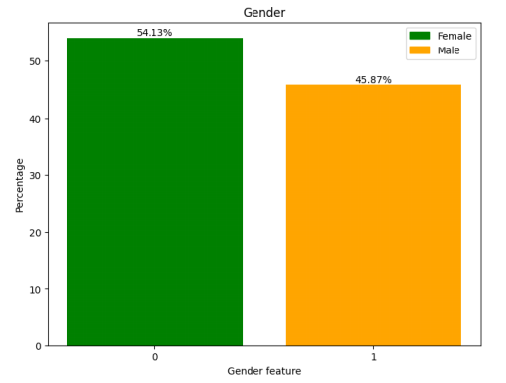
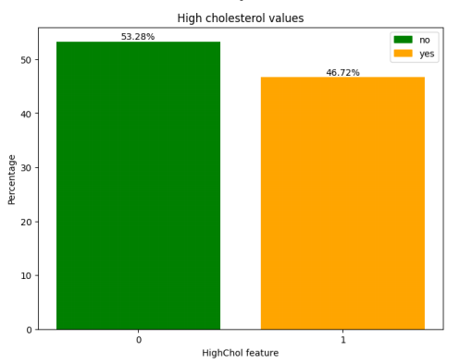
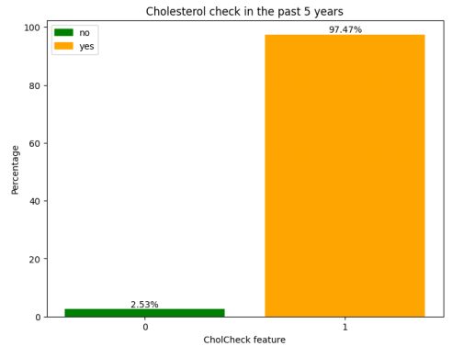
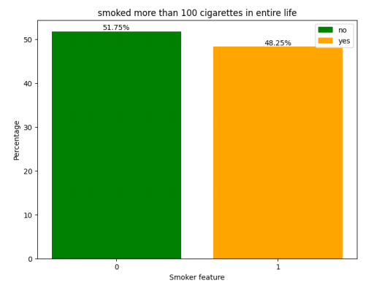
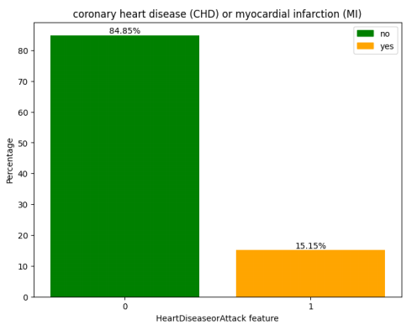
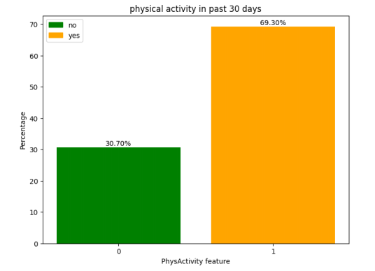
6

Slide 7
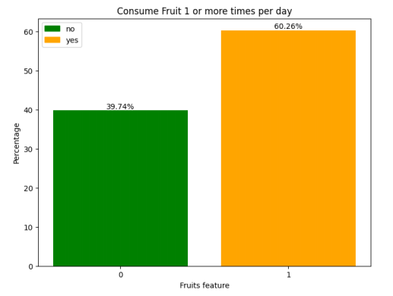
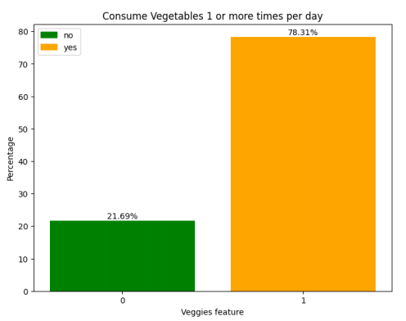
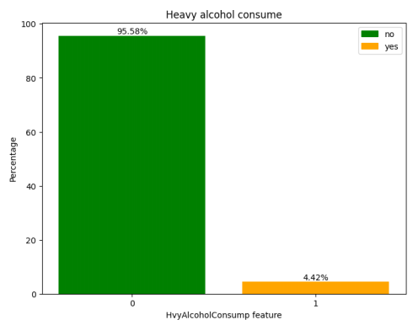
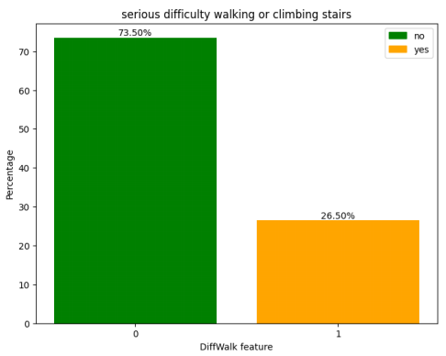
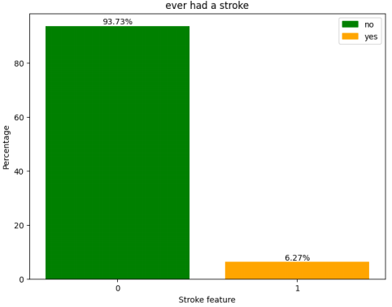
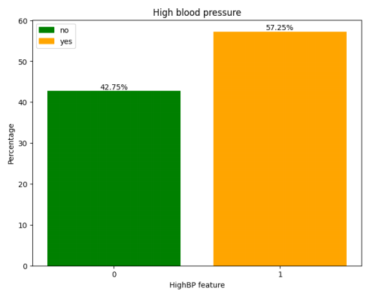
7

Slide 8
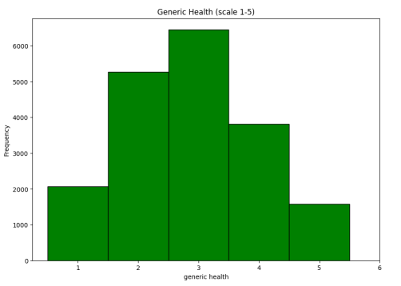
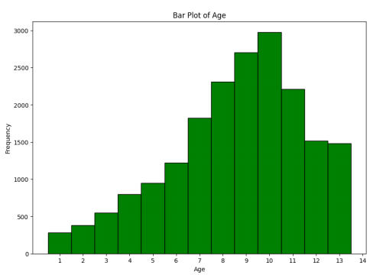
Distribuzioni delle restanti feature categoriche
Il 50% dei campioni presenti nel dataset è composto da pazienti con età compresa tra i 60 ed i 79 anni.
Nella feature GenHlth, la maggior parte dei rilevamenti (58%) considera la sua salute generica con un valore compreso tra 2 e 3

Slide 9
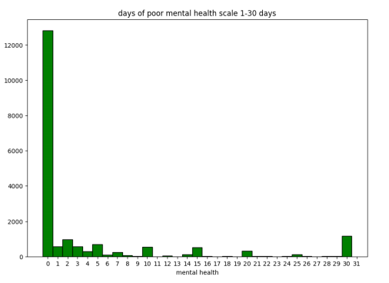
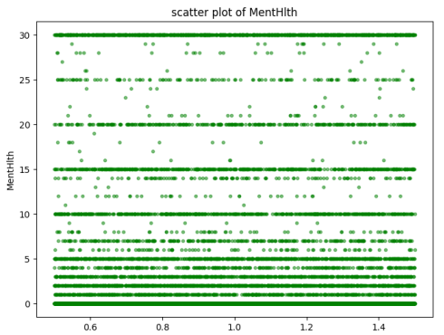
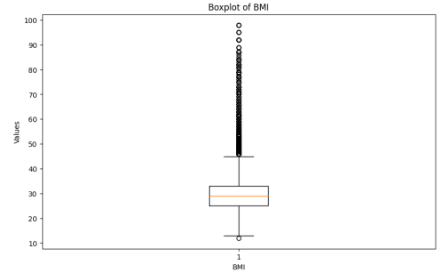
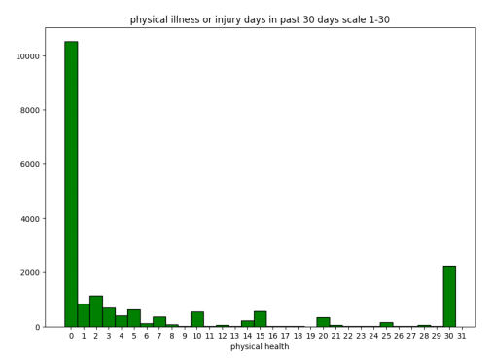
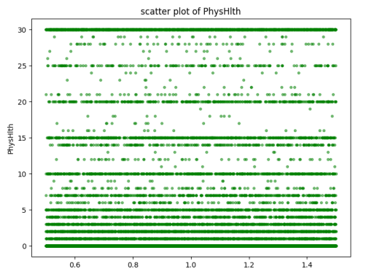
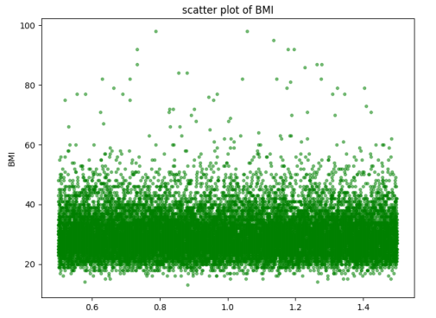
Distribuzioni nelle feature non categoriche
9

Slide 10
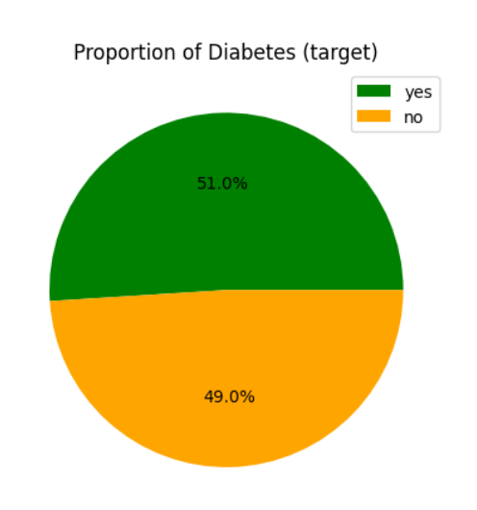
Distribuzione nella feature target
Le classi della variabile target sono bilanciate

Slide 11
Resoconto statistico delle distribuzioni
Le feature HighChol, Gender, Smoker e HighBP mostrano una bilanciata distribuzione tra le rispettive sottoclassi, con un'incertezza massima del ± 7,25%.
La feature continua BMI presenta outliers per valori superiori a 60.
Il 64% dei pazienti afferma di non aver avuto problemi di salute mentale negli ultimi 30 giorni, con il valore più alto (5%) indicante problemi mentali.
Il 52% dei pazienti dichiara di non aver avuto problemi fisici negli ultimi 30 giorni. Il valore più alto (11%) è associato a coloro che hanno sempre avuto problemi fisici, mentre gli altri valori hanno una frequenza inferiore al 5%.

Slide 12
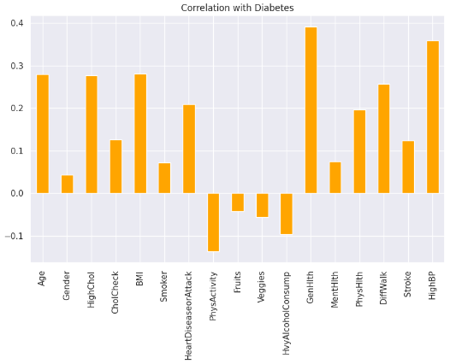
Analisi statistica multivariata
Correlazione delle feature con la variabile target

Slide 13
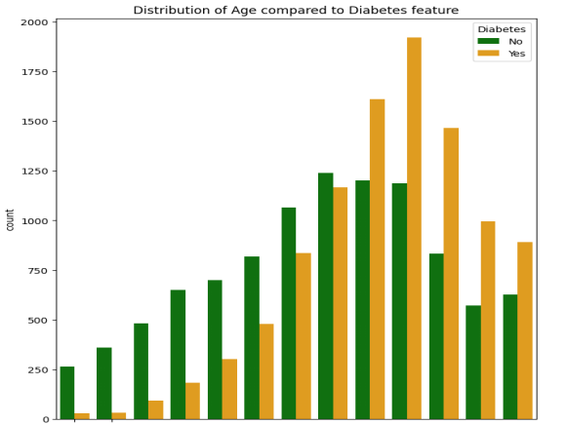
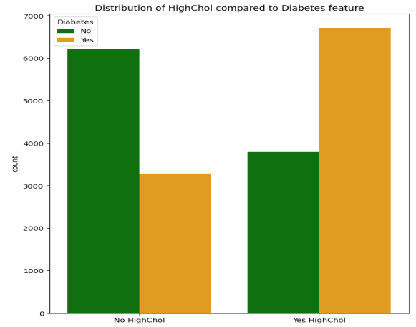
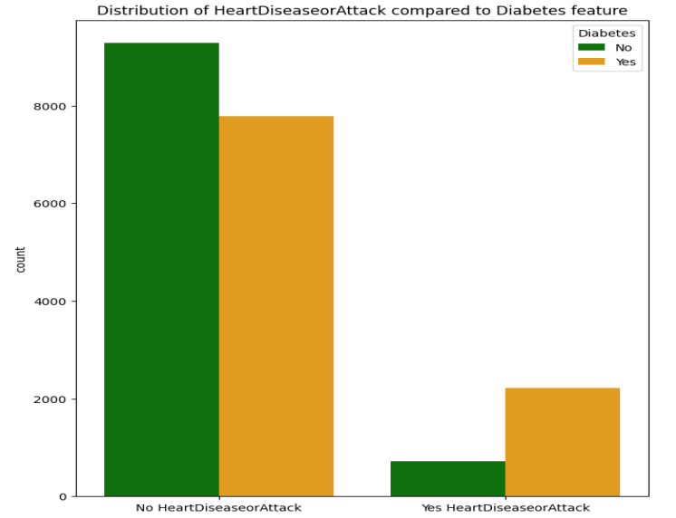
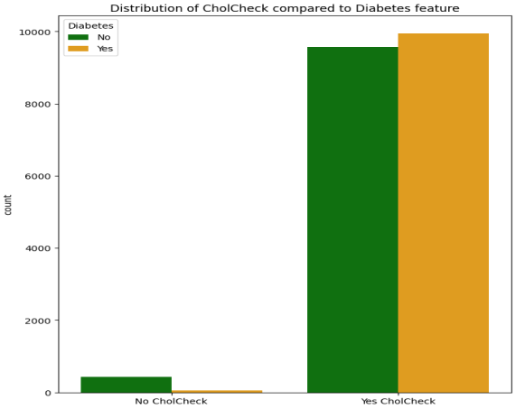
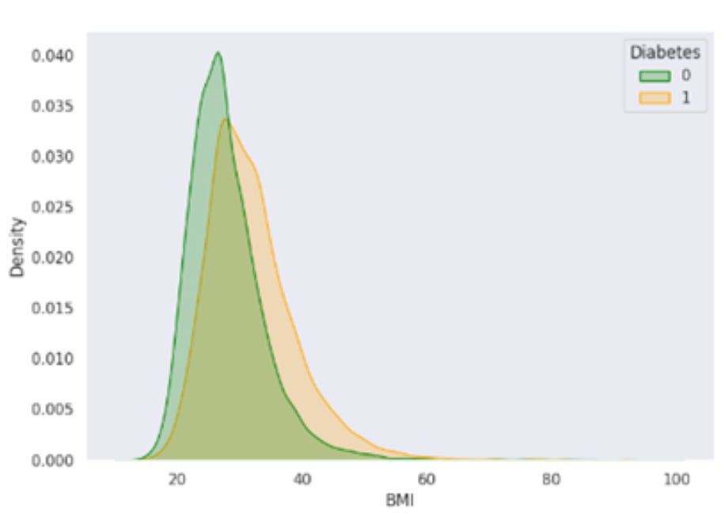
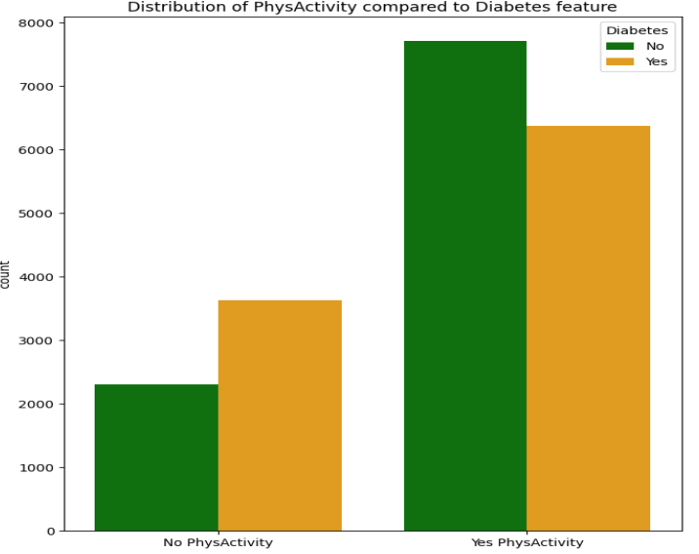
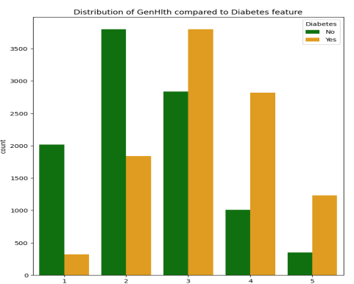
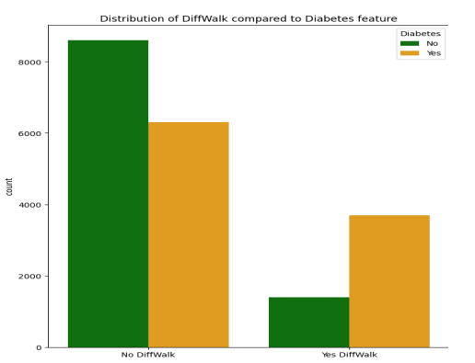
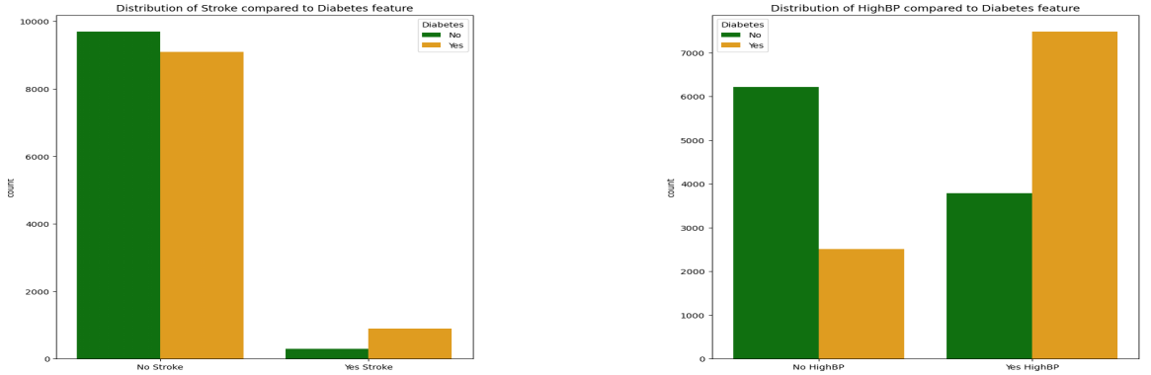
13

Slide 14
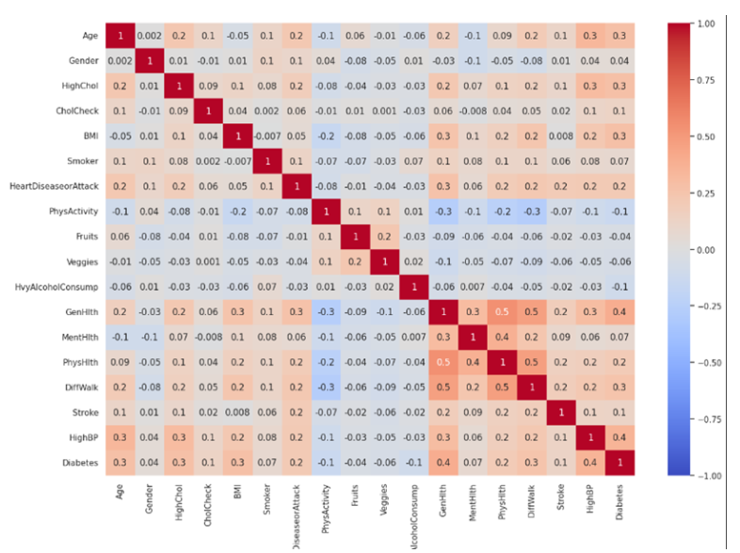
Matrice di correlazione tra le feature

Slide 15
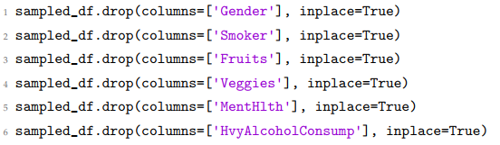
Selezione delle feature ed eliminazione degli outliers
Sono stati eliminati gli outliers del parametro BMI con valori superiori a 60.
Rimozione dei Valori Poco Frequenti per features GenHlth e PhysHlth
Eliminazione delle Features con correlazione con il target -0.1< feature< +0.1
Scopo di riduzione delle risorse computazionali e temporali durante l'addestramento del modello, mantenendo comunque i parametri con una correlazione più significativa con il target.

Slide 16
Albero decisionale

Slide 17
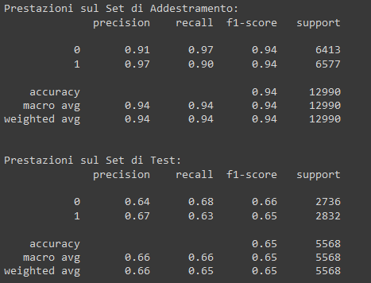
ALBERo DECISIONALE
Inizialmente albero decisionale è stato addestrano con parametri di default ottenendo le seguenti prestazioni
In linea generale, sembra che il modello si comporti bene durante l'addestramento con il set di dati dedicato, ma evidenzi una diminuzione delle prestazioni quando applicato a dati che non sono stati precedentemente osservati nel set di test. Si osserva una notevole discrepanza tra le prestazioni quasi impeccabili nel set di addestramento e quelle notevolmente diverse nel set di test, suggerendo che il modello potrebbe soffrire di overfitting.

Slide 18
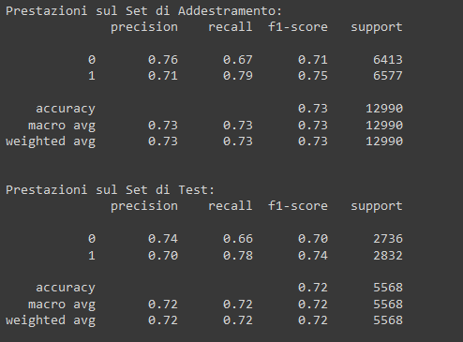
ALBERO DECISIONALE
In seguito a queste constatazioni, si è optato per una fase di ottimizzazione mediante la ricerca di iperparametri
È stata utilizzato approccio Randomized Search per la sua maggiore efficienza.

Slide 19
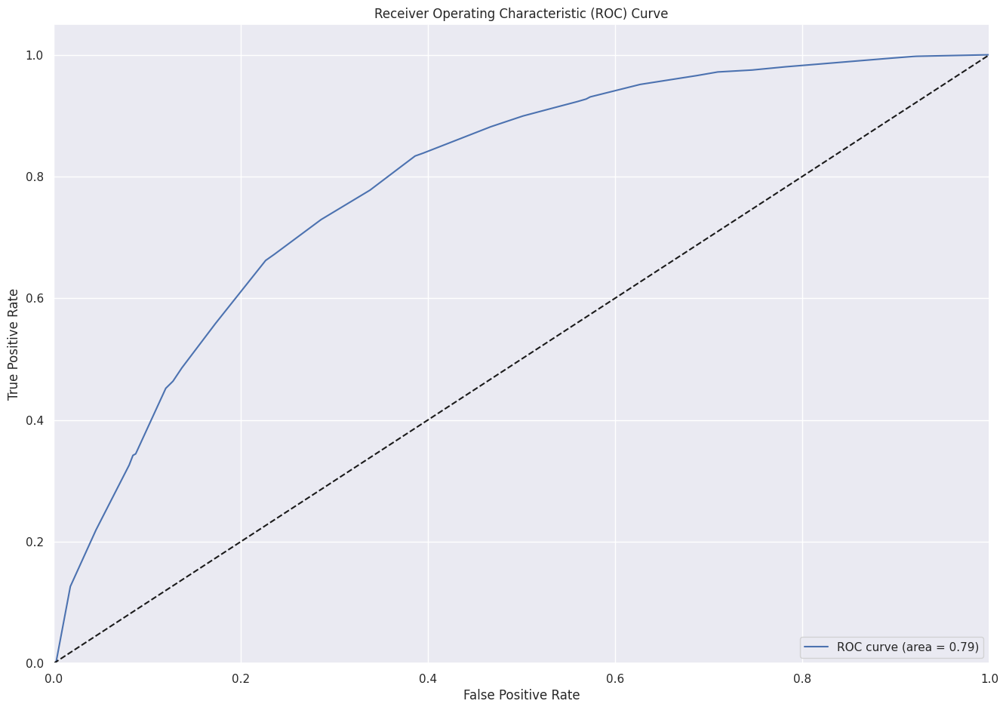
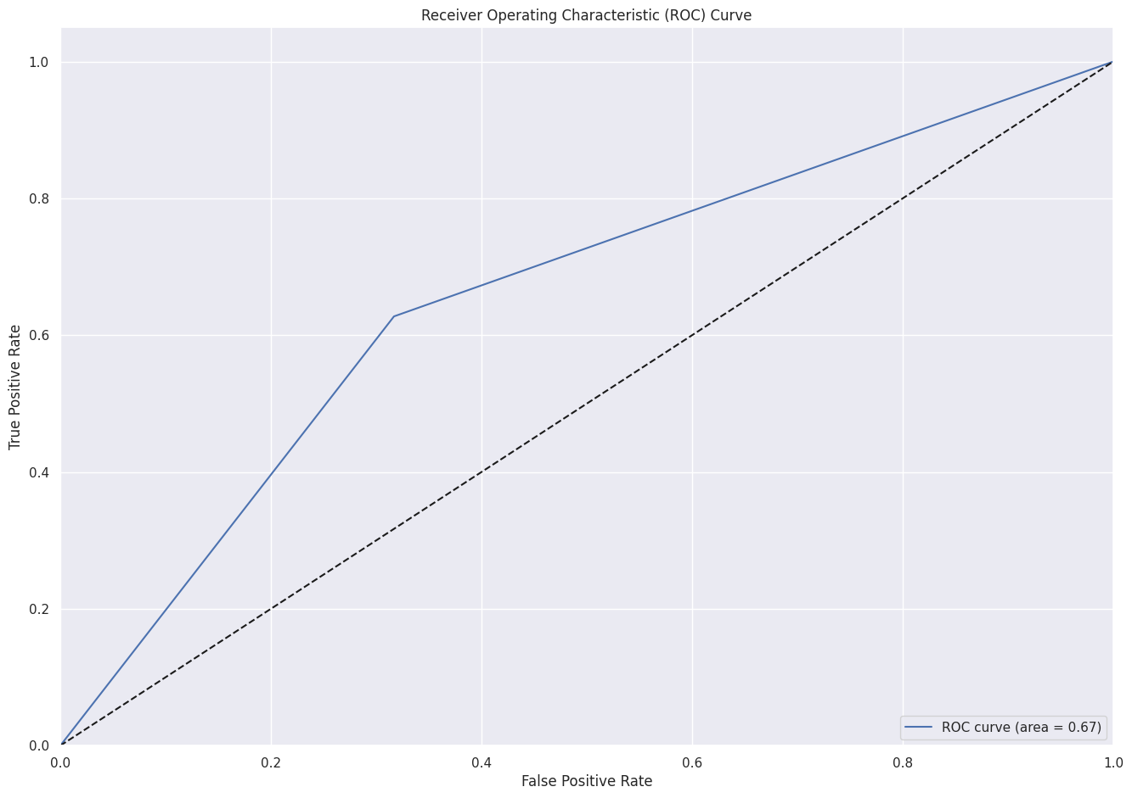
CURVA ROC
Dopo l'ottimizzazione dei parametri nel nostro modello di albero decisionale, l'Area sotto la Curva ROC (AUC) è passata da 0.67 a 0.79. Tale miglioramento indica una significativa enhancement delle prestazioni nel discriminare tra le classi positive e negative. La tendenza verso un valore di 1 nell'AUC suggerisce un aumento dell'efficacia nella capacità predittiva del modello, dimostrando una maggiore precisione e discriminazione nella classificazione.

Slide 20
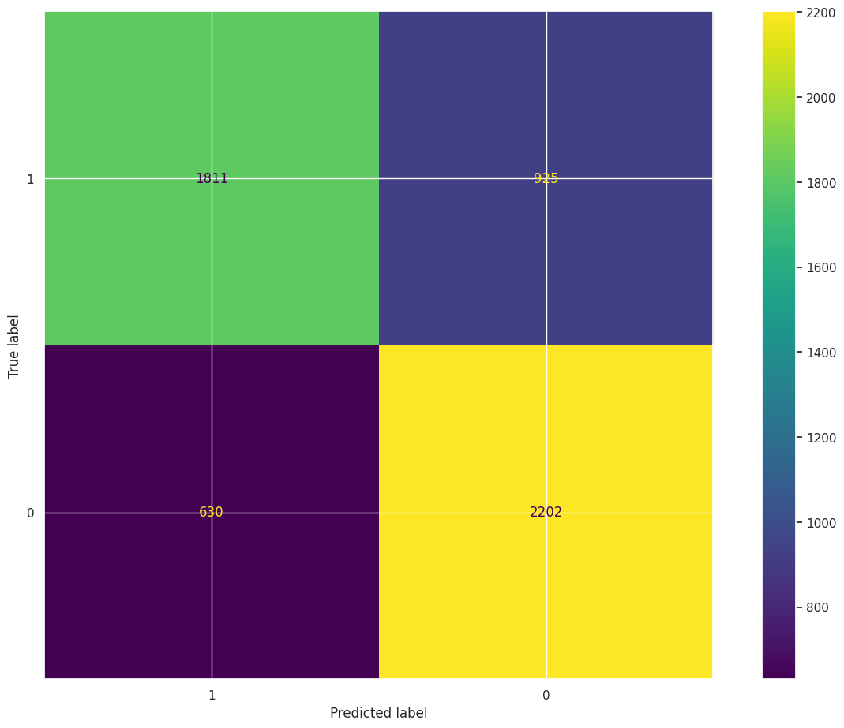
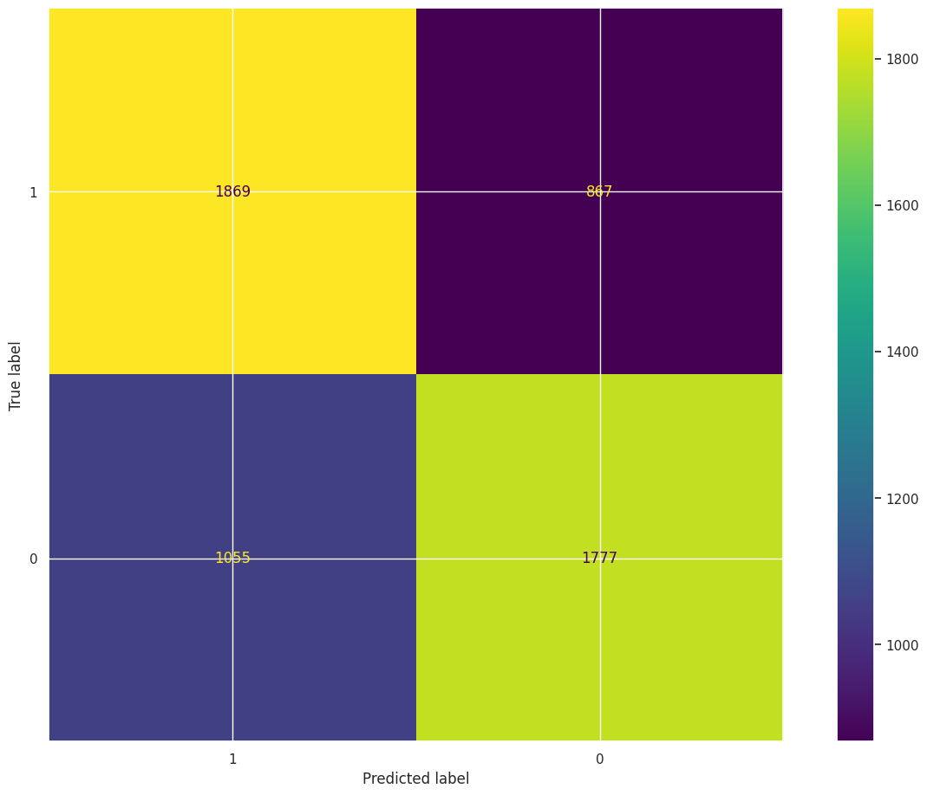
MATRICE DI CONFUSIONE

Slide 21
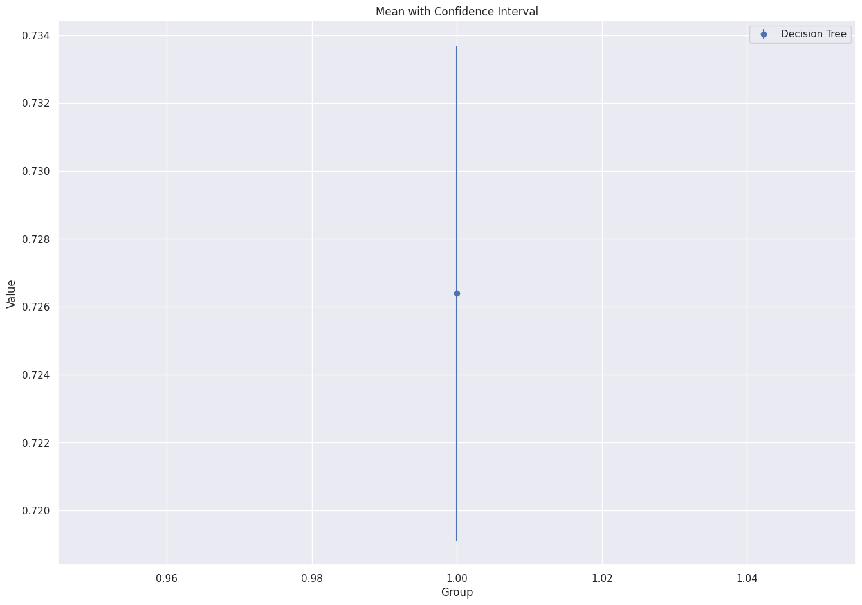
INTERVALLO DI CONFIDENZA
A seguito della 10-fold cross validation, è stata adottata la decisione di rappresentare i valori risultanti mediante un intervallo di confidenza al 95%. Quest'approccio mira a fornire risultati robusti e con elevata affidabilità statistica, contribuendo così a conferire maggiore sicurezza nelle stime delle prestazioni del modello.

Slide 22
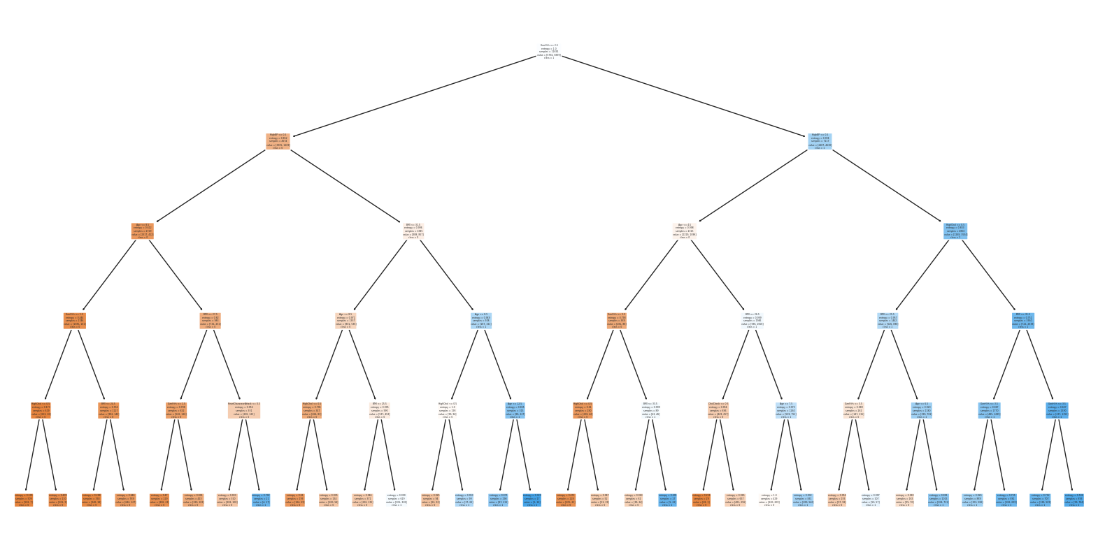
RAPPRESENTAZIONE ALBERO DECISIONALE

Slide 23
Reti neurali

Slide 24
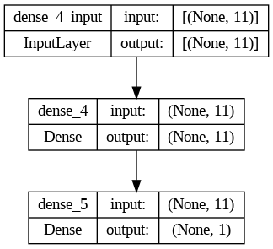
Architettura della rete neurale
L’architettura della rete neurale è definita da:
Un primo layer di input con 11 neuroni
Un secondo layer con 11 neuroni
Un ultimo layer con 1 neurone.

Slide 25
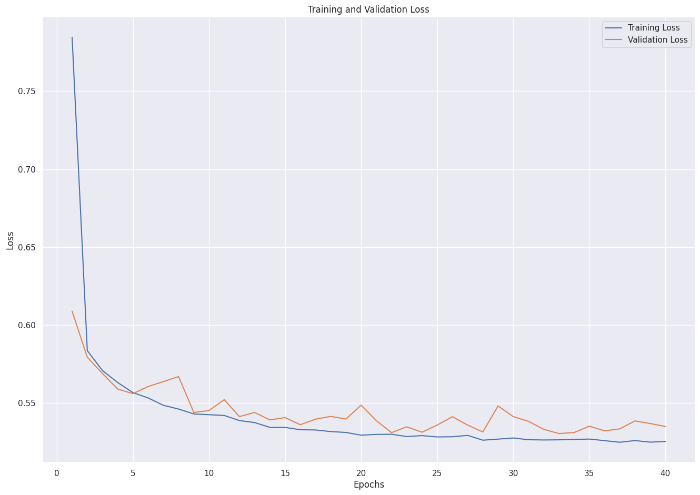
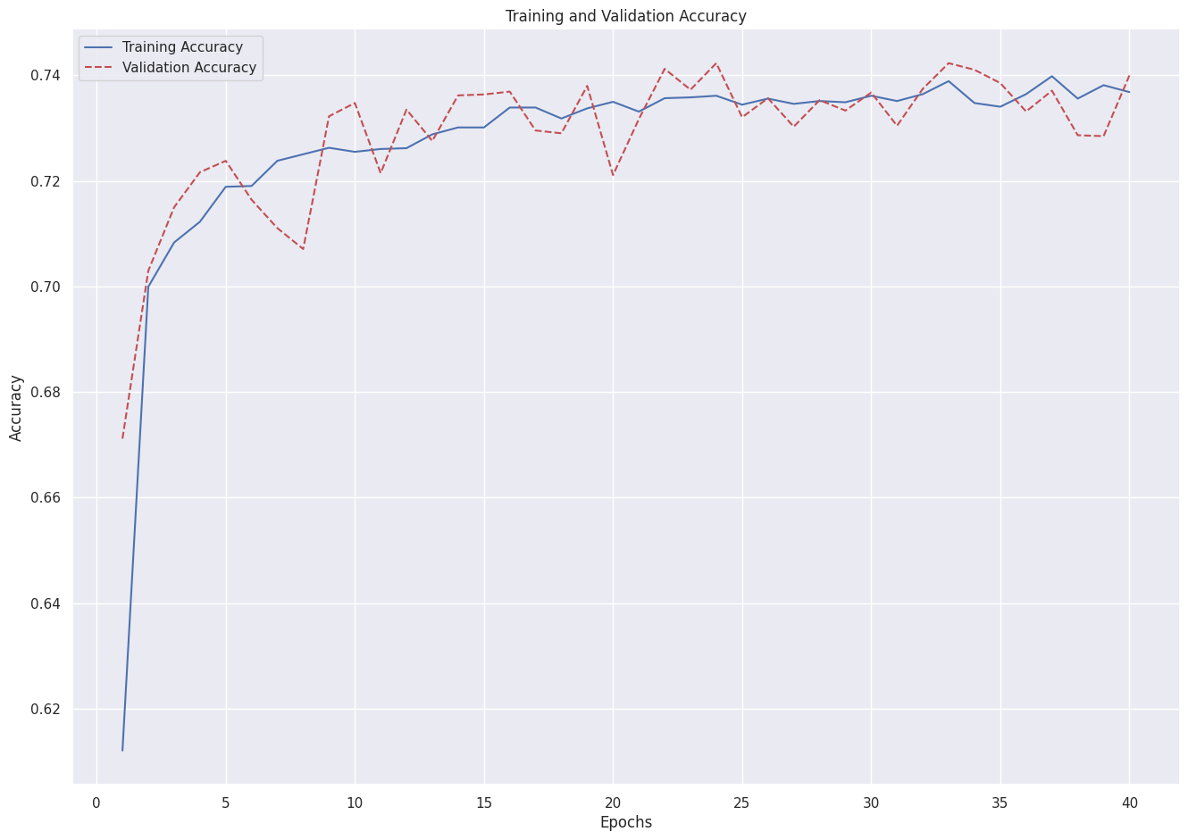
Addestramento della rete neurale
In entrambi i grafici si mantiene uno scarto minimo tra i valori finali, garantendo così l’assenza di underfitting e overfitting.

Slide 26
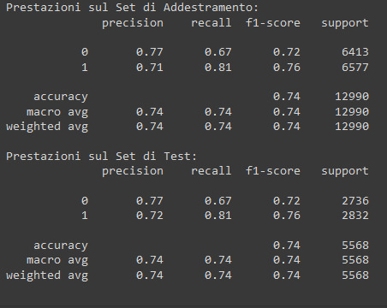
Report di classificazione
L’accuracy complessiva del 74% nel set di test riflette una capacità accettabile di generalizzazione del modello.

Slide 27
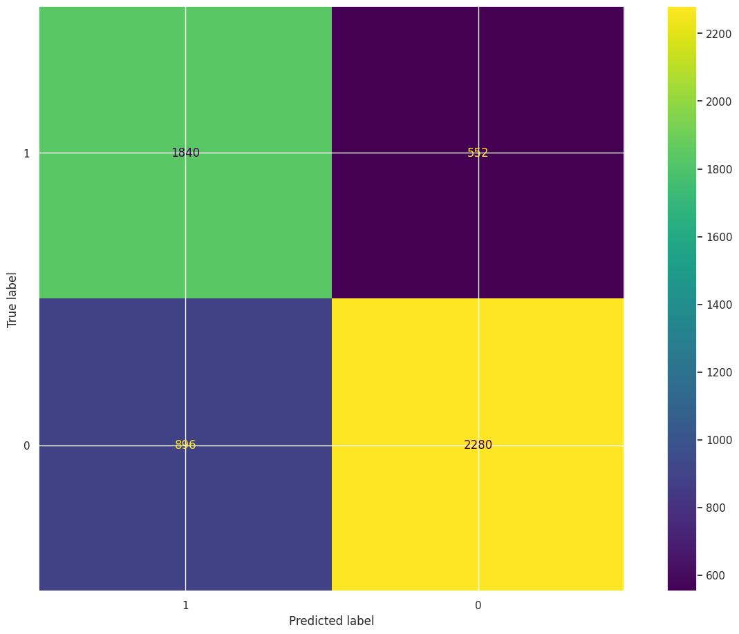
Matrice di confusione
Veri Positivi (TP): 1840
Falsi Negativi (FN): 552
Falsi Positivi (FP): 896
Veri Negativi (TN): 2280
Emerge una tendenza a classificare in modo più accurato i casi negativi rispetto a quelli positive.

Slide 28
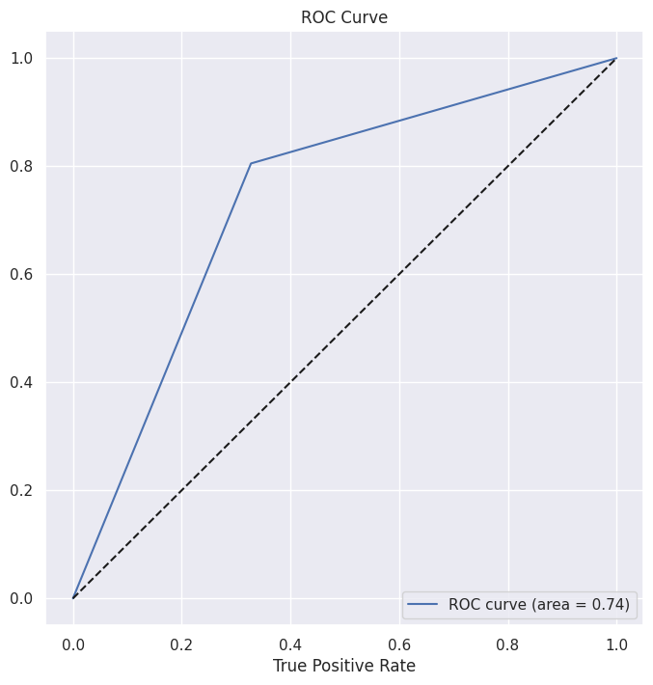
Curva di roc
Calcolando l’Area Under the Curve (AUC) si ottiene un valore pari a 0.74.
Questo valore indica una migliore capacità discriminatoria del modello.

Slide 29

Intervallo di confidenza
A seguito della 10-fold cross validation, è stata adottata la decisione di rappresentare i valori risultanti mediante un intervallo di confidenza al 95%. Quest'approccio mira a fornire risultati robusti e con elevata affidabilità statistica, contribuendo così a conferire maggiore sicurezza nelle stime delle prestazioni del modello.

Slide 30
Naive bayes

Slide 31

Naive bayes
Categorizzazione delle features non-categoriche
Applicazione della variante categorica di Naive Bayes
Valutazione delle performance sia su training set che su test set

Slide 32


Matrice di confusione e curva roc
Dalla matrice di confusione, si nota che il modello tende a classificare correttamente maggiormente i casi negativi rispetto ai positivi.
AUC di 0.80, buona capacità discriminativa del modello

Slide 33

10-fold cross validation e Intervallo di confidenza
risultati ottenuti da questa procedura forniscono una stima più accurata delle prestazioni del modello, poiché tiene conto delle variazioni nei dati di allenamento e di test.
La media delle metriche di performance su tutti i fold fornisce una valutazione più affidabile rispetto a una singola divisione del dataset.
E’ stato calcolato l'intervallo di confidenza al 95%, e l'accuratezza del modello allenato precedentemente rientra nell'intervallo calcolato con la 10-fold cross validation, confermando la veridicità dei risultati ottenuti.

Slide 34



conclusioni
Curve ROC
Intervallo di confidenza
Tempi di addestramento

